Slide 1
침해사고 모의 훈련 계획(2025년)

Slide 2
문서 정보
버전 | 작성일 | 수정이력 | 작성자 | 승인자
1.0 | 2023.04.12 | 초안 작성

Slide 3
2025년 침해사고 모의 훈련 계획
구분 | 내용 | 비고
목적 | 침해사고 모의훈련을 통해 보안체계를 확고히 하고 도출된 문제점을 개선〮 반영하여 칵테일 클라우드 서비스를 안정적으로 운영하기 위함
일시 | 2025년 하반기
장소
대상
참여 인력 | 약 11명 (개발실 6명, 서비스기술팀 3명, 정보보호팀 1명) 관제 서비스 1명() | * 관제 지원 인력은 당일 근무인력
훈련 방법 | 침해사고 모의 훈련 시나리오에 따른 “도상훈련”으로 진행

Slide 4
모의 훈련 시나리오 (1)
구분 | 시나리오 및 대응방안 | 내용 | 비고
1. 마스터 노드 및 워크노드 공격 시나리오 | 1. 목적 취약점 또는 불필요한 포트로 액세스하여 노드 손상 및 권한 상승에 따른 다른 노드로 이동 2. 표적 마스터 노드 및 워크노드 및 DR센터 포함 3. 공격 단계 ① 준비 : 주요 노드에 취약점 또는 불필요한 포트 정보 확인 ② 침입 : 공격자는 주요 노드에 접근을 하여 권한 상승을 획득한다음 다른 노드로 이동 ③ 보안이슈 : 노드 간 이동 및 접근권한을 탈취해 보안 위협이 존재 함 ④ 끝 : 공격자는 쿠버네티스의 마스터 및 워크노드를 통해 취약점 및 주요 정보를 획득 할 수 있음 4. 대응 방안 ① 취약점 조치 ② 불필요한 포트 제거 및 차단 ③ 적절한 권한 적용 및 불필요한 권한 제거 | 임의로 수정된 워크노드에서 임의의 노드에 접근 시도 및 리버스쉘,악성 프로세스 실행 시도 워크노드에서 악성 프로세스를 실행 시도 컨테이너 파일 시스템 손상 시도 워커 노드에 대한 손상 시도(파일 훼손, 오버플로우 등) 임의의 노드에 대한 쉘 및 리버스쉘 접근 시도 [대응방안] - 외부로 노출되는 API 서버의 포트를 보안 포트(예 : SSH)로만 통신 설정 - 불필요한 포트는 제거 - API에 접근하는 사용자에 대해 최소한의 권한만을 부여 - 호스트에 대한 정기적인 모니터링 점검 * KT 클라우드 점검시 포트 예외신청 후 진행

Slide 5
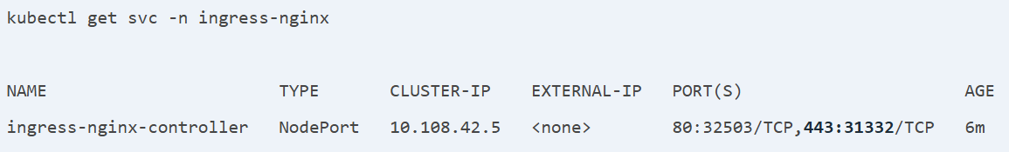
모의 훈련 시나리오 (2)
구분 | 시나리오 및 대응방안 | 내용 | 비고
2. API 서버 공격 시나리오 | 1. 목적 API 서버의 접근 권한을 획득 후 다른 쿠버네티스 구성 요소에 피해를 가함 2. 표적 API 서버 및 DR센터 포함(KT 클라우드 한정) 3. 공격 단계 ① 준비 : 불필요한 포트 및 인증 토큰 없이 익명 요청으로 엑세스 접근이 가능한지 확인 ② 침입 : 공격자가 API 서버에 접근하는데 성공 한 후 다른 구성요소에 2차 피해를 발생 ③ 보안이슈 : API 서버에 접근이 가능하게 되면 선언적 구성을 통해 다른 쿠버네티스 구성 요소에 지시할 수 있음 ④ 끝 : API 서버는 쿠버네티스의 주요 핵심 구성요소로 공격자로부터 악의적인 목적으로 접근이 가능하게 되면 쿠버네티스의 다른 구성요소들에 악영향을 끼칠 수 있음 4. 대응 방안 ① 보안 프로토콜로 통신 구성 (HTTPS, TLS) ② 익명 요청에 대한 설정을 비활성화 ③ API 서버에 대해 '인증-권한부여-인가'에 따른 보안단계를 거치도록 설계 | 쿠버네티스 공격 절차 - 임의의 API 접근 권한을 부여 한 후, (익명 또는 지정된 계정) 검색되는 다른 쿠버네티스의 컴포넌트에 접근 시도(HTTP,HTTPS) - 컴포넌트에 접근 가능 여부 점검 - 임의 파라메터 호출 및 인젝션 시도 후 리턴 값 확인 - 임의의 파라메터 호출 후 쿠버네티스의 정보 획득 및 권한 확인 여부 점검 - 암호화 통신 여부 점검(TLS 적용 여부) - 익명 연결 및 호출 가능 여부 [대응 절차] - 익명 인증 절차 설정 확인하여 disable (False 값) - 쿠버네티스 설정에 TLS 적용 점검 API 접근 계정 신청 ➔ 정보보호 담당자 검토,승인 ➔계정 생성 된 계정이외 다른 계정이 존재하는지 주기적 검토 | 관제 통보후 진행 (서비스모니터링중)
command: - kube-apiserver - --anonymous-auth=false # add - --advertise-address=172.17.0.18

Slide 6
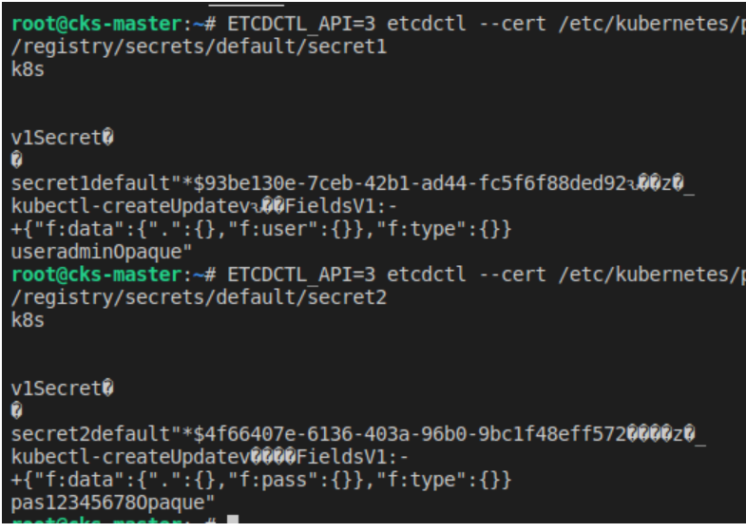
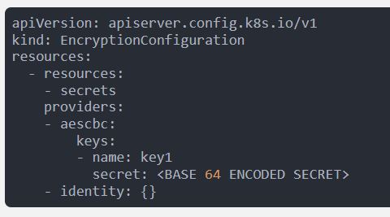
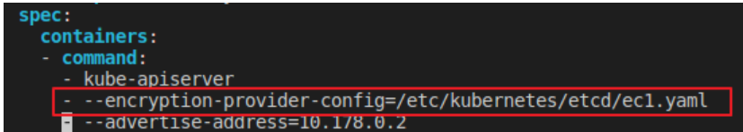
모의 훈련 시나리오 (3)
구분 | 시나리오 및 대응방안 | 내용 | 비고
3. ETCD 공격 시나리오 | 1. 목적 ETCD는 쿠버네티스의 모든 클러스터 데이터를 저장하는 고가용성 저장소로 중요 정보를 획득 2. 표적 ETCD (데이터 저장소) 및 DR센터 포함 3. 공격 단계 ① 준비 : 암호화가 안된 ETCD 데이터를 확인 ② 침입 : 암호화가 되지 않은 ETCD 데이터를 획득하여 중요 정보를 확인 ③ 보안이슈 : 동작중인 클러스터의 ETCD 데이터가 유실되면 컨테이너 및 클러스터에서 사용하는 모든 리소스에 영향을 줄 수 있음 ④ 끝 : 공격자가 이를 악용하여 ETCD를 다운시키면 쿠버네티스의 컨테이너 및 클러스터는 DOWN되어 고가용성을 제공하지 못함 4. 대응 방안 ① 데이터 보관시 암호화 기능 활성화 ② 권한부여를 통한 ETCD 접근 및 감사로그 기록 | 암호화 되지 않은 ETCD 데이터가 있는지 확인 - 암호화 되지 않는 필드가 확인되면 암호화 되지 않은 것. [대응절차] 암호화 설정 여부 확인(providers: 에 암호화 방식 설정) | ETCD데이터는 더미데이터로 진행

Slide 7
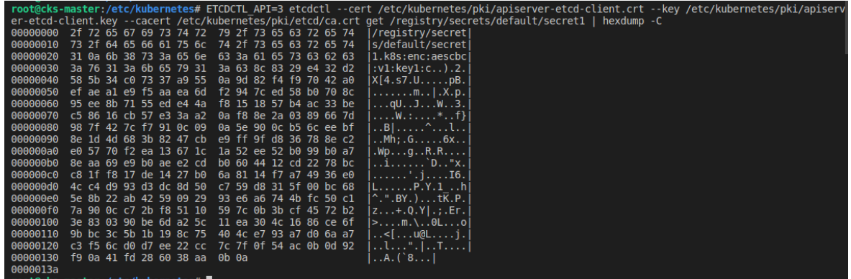
모의 훈련 시나리오 (4)
구분 | 시나리오 및 대응방안 | 내용 | 비고
4. 정보유출(비밀) 시나리오 | 1. 목적 쿠버네티스의 Secret 데이터에 있는 Password, Access Token, SSH Key 등 중요 정보를 획득 2. 표적 쿠버네티스의 Secret 데이터 및 DR센터 포함 3. 공격 단계 ① 준비 : 암호화가 안된 base64로 인코딩 되어 있는 Secret 데이터 확인 ② 침입 : 공격자는 해당 데이터를 손상 또는 컨테이너에 대한 접근 권한을 얻어 Secret 데이터 유출 ③ 보안이슈 : 공격자에 의해 Secret 데이터가 유출되면 API 접근 권한이 있는 모든 사용자 또는 쿠버네티스의 ETCD에 접근할 수 있는 모든 사용자 정보를 유출할 수 있음 ④ 끝 : 이를 이용하여 쿠버네티스의 다른 구성 요소들에 접근하여 2차 피해가 가능 함 4. 대응 방안 ① Kubelet용 RBAC 구현 ② TLS 인증서 사용 | 모의훈련 3항과 동일 신규 생성된 pod의 Secret 여부 확인하기 위해 임시로 생성하여 확인하여 암호화 여부 점검 기존 pod의 Secret 여부 확인하기 위한 명령 암호화 되어 평문 노출이 있는지 확인

Slide 8
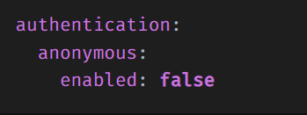
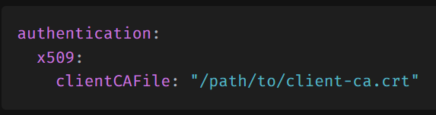
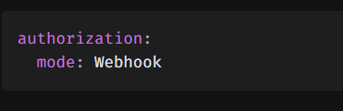
모의 훈련 시나리오 (5)
구분 | 시나리오 및 대응방안 | 내용 | 비고
5. Kubelet 공격 시나리오 | 1. 목적 Kubelet을 통한 악의적인 작업 수행 2. 표적 Kubelet 및 DR센터 포함 3. 공격 단계 ① 준비 : 부적절한 접근 권한의 Kubelet 확인 ② 침입 : 인증 없이 접근 가능한 Kubelet을 통해 Secret 데이터 유출 ③ 보안이슈 : 모든 노드에 관한 root 권한을 가진 공격자는 Kubelet을 가장해 API 서버의 모든 Secret 데이터를 확인 할 수 있음 ④ 끝 : 이를 이용하여 공격자는 액세스 권한을 얻은 후 Kubelet에 요청하고 POD에서 명령(대화형으로)을 실행 할 수 있음 4. 대응 방안 ① Secret 테이터에 대한 암호화 활성화 ② RBAC 규칙 활성화 ③ 불필요한 권한 제거 및 최소한 사용자 권한 부여 | Kuberlet의 보안 설정 점검 - 익명 접근 차단 점검 - TLS 설정 점검 - API 서버의 승인 하에 접근 가능하도록 설정

Slide 9
모의 훈련 시나리오 (6)
구분 | 시나리오 및 대응방안 | 내용 | 비고
6. 이미지 악용 공격 시나리오 | 1. 목적 악성 이미지를 통해 암호화폐, DDoS, 악성코드 배포 등 악의적인 행위를 수행 2. 표적 Image Repository 및 Image Repository Data Store 및 DR센터 포함 3. 공격 단계 ① 준비 : 악성코드, 해킹 관련 도구, 취약한 소프트웨어 등 악의적으로 사용될 만한 요소들의 포함된 이미지 배포 준비 ② 침입 : 이미지 명을 정상 소프트웨어(ex : Java, CentOS 등)로 위장하여 배포 ③ 보안이슈 : 이미지 검사를 하지 않고 Image Repository, Image Repository Data Store에 업로드 될 경우 사용자에 의해 사용될 수 있음 ④ 끝 : 이미지 업로드 및 사용시 무결성 검사를 통해 정상적으로 사용 가능한 이미지인지 확인 필요 4. 대응 방안 ① 최소한의 기본 이미지 사용 ② 신뢰할 수 있는 소스의 기본 이미지 사용 ③ 이미지 무결성 검증 및 취약점 스캔 후 사용 | 쿠버네티스 사용자는 이미지 빌드를 위해 공개된 도커 허브 또는 리포지토리를 통해 이미지를 업로드 및 다운로드를 하여 사용함 공격자는 악성코드, 해킹 관련 도구, 취약한 소프트웨어 등 악의적으로 사용될 만한 요소들이 포함된 이미지를 제작하여 배포하면, 이를 사용자가 해당 이미지를 획득 후 공개된 도커 허브 또는 리포지토리에 업로드 할 수 있음 사용자는 이미지 빌드를 하기 전에 무결성 검사를 하지 않고 사용한다면 공격자의 악성 이미지를 통해 쿠버네티스의 컴포넌트들을 감염시켜 암호화폐, DDoS 공격, 악성코드 배포 등 악의적인 행위를 수행할 수 있음 대응 방안으로는 이미지 사용시 최소한의 기본 이미지를 사용하거나 신뢰할 수 있는 소스의 기본 이미지를 사용하며, 공개된 도커 허브, 리포지토리에서 이미지를 업로드 및 다운로드 전에 이미지 서명 또는 취약점 스캔을 통해 검증된 이미지를 사용해야 함

Slide 10
모의 훈련 시나리오 (7)
구분 | 시나리오 및 대응방안 | 내용 | 비고
7. DDoS 공격 시나리오 | 1. 목적 쿠버네티스 서비스의 가용성과 사용자에게 악영향을 미치려는 악의적인 시도 2. 표적 쿠버네티스의 모든 컴포넌트 및 DR센터 포함 3. 공격 단계 ① 준비 : 외부에서 통신가능한 쿠버네티스 확인 ② 침입 : 서버가 중단될 때까지 메모리를 무제한 할당하여 공격 (ICMP Flooding, Ping of Death 등) ③ 보안이슈 : 쿠버네티스의 모든 컴포넌트에 영향을 미침 ④ 끝 : 이미지 업로드 및 사용시 무결성 검사를 통해 정상적으로 사용 가능한 이미지인지 확인 필요 4. 대응 방안 ① ICMP 차단 ② 최신 보안 패치 적용 ③ DDoS 보안장비 운영 | 쿠버네티스의 외부와 통신가능한 서버를 대상으로 DDoS 공격을 수행하여 쿠버네티스의 가용성을 침해하고 정상적인 서비스 이용을 못하도록 악영향을 미칠 수 있음 공격자는 서버가 중단될 때까지 메모리를 무제한 할당하는 ICMP Flooding, Ping of Death 공격을 수행하여 쿠버네티스 컴포넌트를 사용하지 못하게 영향을 줄 수 있음 대응 방안으로 DDoS 공격의 취약점에 대한 최신 패치를 적용 하거나, DDoS 보안장비를 운영하여 해당 DDoS 공격에 대해 임계치 조정 및 패턴 차단으로 방어하여야 함

